Slide 1


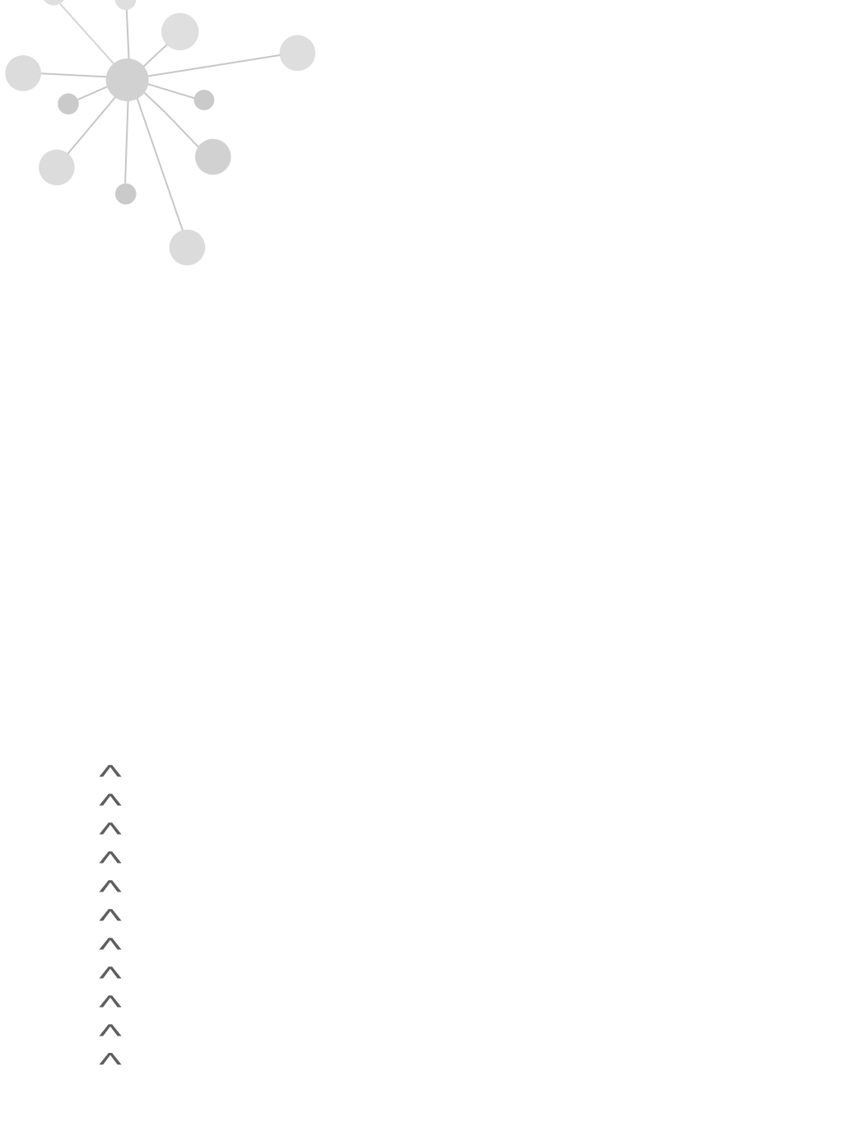
Depression Intensity Estimation via Social Media: A Deep Learning Approach
基于社交媒体的抑郁程度估算：一种深度学习方法

Slide 2
Author
Shreya Ghosh，印度IIT Ropar计算机科学与工程系，鲁普纳加尔140001。她现任职于澳大利亚墨尔本莫纳什大学信息技术系( E-mail：Shreya.Ghosh @ Monash.Edu )
Tarique Anwar来自澳大利亚麦格理大学计算机系，悉尼，NSW 2109，以及CSIRO的Data61，伊夫利，NSW 2122，Australia (电子邮件：tarique.anwar @ mq.edu.au ) (通讯作者)
出版于 IEEE TRANSACTIONS ON COMPUTATIONAL SOCIAL SYSTEMS（TCSS）
2020年5月12日收稿；2021年4月24日修订；2021年5月12日接受

Slide 3
C
ONTENTS
01
INTRODUCTION
04
PROPOSED METHOD
02
LITERATURE REVIEW
05
EXPERIMENTS
03
PRELIMINARIES
06
CONCLUSION

Slide 4
1 INTRODUCTION
抑郁症完全不同于我们日常生活中常见的情绪波动和短暂的情绪反应。当持续2周以上，且强度为中度或重度时，可能导致严重的健康问题。
如果抑郁症患者得不到适当的治疗，甚至会导致自杀。每年约有80万人死于自杀。与全球情况相比，印度、中国和美国等国家的情况最为严重。
有超过70 %的人在抑郁初期不会咨询心理医生，这进一步导致了心理健康的恶化。
A. Covid - 19与抑郁症
在几个受影响国家实施的社会疏远和封锁措施导致了我们日常生活中的人际隔离和极端变化，引起了人们对压力、焦虑和抑郁的关注。
在紧张的环境下工作负担过重，医护人员也容易出现抑郁、焦虑和失眠；大流行病对预先存在抑郁症的人的心理影响可能更严重。
自2020年2月中旬以来，一个名为Talkspace的文本和视频聊天治疗服务已经增加了65 %的客户。Brightside是一款为焦虑和抑郁提供治疗和药物的手机APP，自季度开始以来，它在新用户中出现了50 %的冲击。

Slide 5
1 INTRODUCTION
B.社交媒体作为抑郁检测的工具
社交媒体上发布和分享内容的行为反映了用户的日常生活和精神状态。
Park等[ 17 ]通过基于访谈和问卷调查的用户研究，分析了Twitter上抑郁用户的行为和语言模式。这些基于访谈的方法成本高、耗时长。而且，这种方式往往很难获得足够的数据来保证模型的稳健性和泛化性。
最近一些研究[ 19 ]，[ 20 ]分析了基于社交媒体行为的模型来检测抑郁症。他们收集了一个基于Twitter的抑郁数据集，并开发了一种利用跨领域抑郁信息的方法。
根据现有文献[ 18 ]，[ 21 ]，抑郁症是一种可能存在于不同程度或强度的人群中的疾病。在早期阶段，这种强度一般较低，其严重程度是由随着时间的推移而经历的情况所驱动的。患者一般会根据抑郁的严重程度要求治疗。
仅仅检测一个人的抑郁情绪并不总是有助于向领域专家推荐合适的治疗方法。相反，确定抑郁的严重程度对于正确理解案例非常重要。

Slide 6
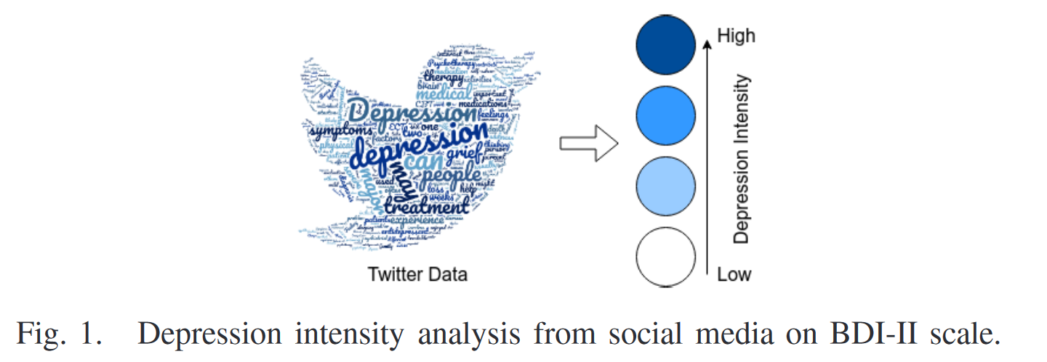
1 INTRODUCTION
B.社交媒体作为抑郁检测的工具

Slide 7
1 INTRODUCTION
C.本文的贡献
提出了一种基于深度学习的方法，利用社交媒体平台上用户共享的内容来估计抑郁的强度。据我们所知，这是第一个关于抑郁强度估计的工作。
基于文本复合极性和潜在语义分析( LSA )，以自监督的方式将Shen等[ 19 ]共享的抑郁症数据集重打标号分为不同强度类别。
共设计了5种不同类型的527个特征来描述每个用户，包括情感、事件触发、行为、用户级别和抑郁症相关的特征。
利用提取的特征，训练了一个浅层长短期记忆( LSTM )网络来预测抑郁强度。
将我们的实验结果与不同的其他模型进行比较，以评估我们的强度估计。
此外，我们还将我们的方法(适应于二分类)与现有的二分类方法进行了比较，并优于它们。
主要贡献：
1.对心理健康和社交媒体挖掘用于抑郁症检测这一跨学科领域进行了全面的文献综述
2.发展了一种稠密的半监督标注技术，对现有的稀疏标注的Twitter数据进行重打标号标注
3.提出了一种从社交媒体数据中为每个用户提取五种不同类型的相关特征并训练LSTM网络的方法来预测用户的抑郁强度
4.进行了大量的实验来验证所提方法的有效性，在强度估计方面优于其他可比模型

Slide 8
2 LITERATURE REVIEW
A .传统抑郁症检测
问卷调查。Beck等[ 18 ]的抑郁量表包括21个问题，主要判断使用者的心理状态。同样，CES - D量表[ 22 ]也是基于20个问题编制而成。这些问题主要是关于心理状况，如用户的内疚情绪和睡眠模式。
在抑郁症检测的基础上，对其强度估计的研究也由来已久。贝克抑郁指数- II ( Beck Depression Index-II，BDI-II ) [ 21 ]是一个"宽范围"的标准，它将基于问卷的抑郁评分映射为以下类别：1 ) 0 - 13分：表示没有或很少有抑郁；2 ) 14 ~ 19分：轻度抑郁；3 ) 20 ~ 28分：中度抑郁；4 ) 29 ~ 63分：重度抑郁。
Whooley和Owen [ 23 ]在其精神障碍诊断与统计手册( DSM )中提出了9种抑郁指标作为抑郁诊断的标准。在长达12年的时间里，它从DSM - IV版本发展到DSM - V版本( 2013 )，其中新的基于社交媒体的行为和症状可能还没有被包括在内。

Slide 9
2 LITERATURE REVIEW
B.社交媒体与抑郁检测
Park等[ 17 ]首先分析了Twitter上用于表达抑郁情绪的语言，进一步调查了[ 24 ] Twitter用户的抑郁态度和行为。
De乔杜里等[ 25 ]也探索了社交媒体数据对"重性抑郁障碍"的预测。
Resnik等[ 26 ]研究主题模型，分析社会参与、自我控制不良、关系、情绪困扰等对应的语言信号模式，用于抑郁预测。
Shen等[ 19 ]在Twitter上构建了一个具有抑郁和非抑郁标签的标注良好的抑郁数据集。他们提取了6个与抑郁相关的特征组，这些特征组既涵盖了临床抑郁标准，也涵盖了社交媒体上的在线行为。
Trotzek等[ 32 ]在社交媒体平台中提出了一种基于深度学习的抑郁症早期检测方法。他们通过CNN评估不同的词嵌入，并将结果与基于用户级语言元数据的分类进行比较。关于有影响力的社区识别和影响力最大化的研究已有一些工作[ 33 ] - [ 35 ]。它们可以帮助分析社区在抑郁症跨社会网络传播中的作用。

Slide 10
2 LITERATURE REVIEW
C.事件触发心理健康分析
从社交媒体数据中进行个人事件检测也成为了一个有趣的研究方向。
Li和Cardie [ 36 ]基于用户的Twitter个人档案，组装用户的生活事件。此外，他们还提出了一个无监督的框架来创建个人事件列表。
在另一项工作中，Li等人[ 37 ]训练了一个以人工定义的文本特征作为输入的监督分类器。
Lin等[ 11 ]致力于识别引发应激的主体或事件。

Slide 11
2 LITERATURE REVIEW
D.来自社会文本的情感
社交媒体趋势为从用户的文本数据中判断用户情感提供了很好的机会。
为了解释给定文本后的句法和语义含义，将数据转换为向量格式并进行挖掘。
基于关键字或词典的方法使用一个预定义的词典。词典是人工或自动生成的，需要语言学的领域知识。同时，注释会受到词语的歧义性以及与之相关的语境的影响。通常使用统计度量，如频率、词袋和余弦相似度，来得到关键词的向量嵌入。
模型或分类器以嵌入的文本数据作为输入。输入可以分段或以滑动窗口的方式给出，输出为相应的情感概率。Ghosh等[ 41 ]利用语言查询和Word Count文本分析框架提出了一种基于LSTM - RNN的情感语言模型用于情感特征提取[ 42 ]。
最近，Asghar等人[ 44 ]使用三维有效空间来完成同样的工作。词嵌入表示高维潜在空间中的文本数据。可以使用LSA、概率LSA或非负矩阵分解等技术来获得文本数据的紧凑表示。
E.现状与局限
所有讨论的方法主要关注用户的二分类，预测用户是否抑郁。关于抑郁强度估计的研究仍然没有得到太多关注。
本文是首次从社交媒体数据中进行抑郁强度估计的研究。

Slide 12
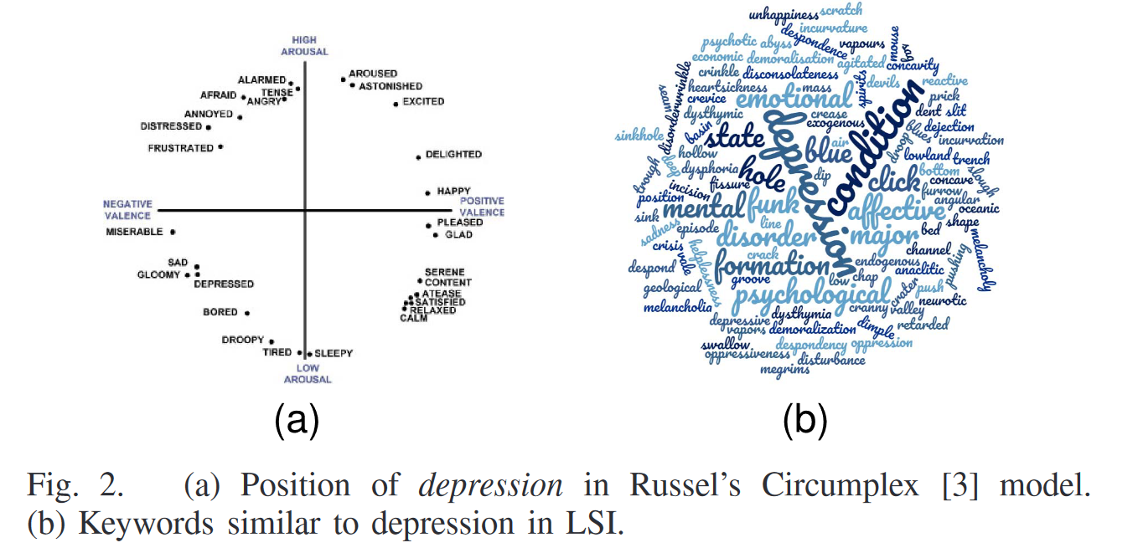
3 PRELIMINARIES
A .什么是抑郁?
是一种严重的心理疾病，对我们的感觉、思维能力和行为产生负面影响。它主要创造一种悲伤的感觉，伴随着对任何活动失去兴趣。由于它会导致各种情绪和身体问题，很可能会妨碍一个人在工作场所和/或家中的正常功能。
轻度至重度抑郁症患者通常经历的一些常见症状是- ( i )感到悲伤或情绪低落；( 2 )活动兴趣或愉悦感的丧失；( 3 )食欲改变导致体重减轻或增加(与节食完全无关)；( 4 )睡眠障碍、疲劳、精力减退；(五)动作和言语(他人可观察的行动)减慢，感到孤独；( vi )感到无价值或有罪；( vii )在思考、集中注意力或做决定时感到困难；( 8 )死亡或自杀的想法。出现上述症状两周或以上的患者应诊断为抑郁症。
B.问题陈述
在一个社交媒体平台中，有n个用户和他们的社交媒体数据D。所考虑的问题旨在估计每个用户在[ 0-1 ]尺度上的抑郁强度，该尺度可以很容易地映射到抑郁水平。采用BDI - II [ 21 ]，其中相应的[ 0-1 ]量表被细分为无或轻度抑郁( 0对应无抑郁)、轻度抑郁、中度抑郁和重度抑郁( 1对应极重度抑郁)。
Notes:
抑郁是情绪的Russel ‘ s环形模型中的一种情绪状态[ 3 ]，对应消极的瓦朗斯和低唤醒。它涉及情绪的死亡化，主要是悲伤、恐惧、愤怒、羞耻等。当这些情绪反过来作用于自己时，有时它们可能会变得超出任何限度的痛苦。根据这一假设，将用户的Twitter时间轴文本投影到Valance-Arousal效价唤醒度空间，并基于抑郁强度分析对数据进行重新标注，将有助于更好地理解抑郁水平。图2为"沮丧"一词在该平面的位置。

Slide 13
4 PROPOSED METHOD
主要的挑战
C.1目前还没有公开的用于抑郁强度分析的大规模基准数据集。
C.2用户在社交媒体上的行为具有异质性。很难从判别性的角度来表征用户并捕获不同模态之间的关系。
C.3用户的行为虽然丰富多样，但只有少数是抑郁症状。这使得面向抑郁症的特征在社交媒体上稀疏，难以被捕获。
以重打标号现有的稀疏标记数据集解决C.1，具有抑郁强度
针对C.2和C.3，开发了基于深度学习的方法，对社交数据进行预处理，提取丰富的特征集，并训练LSTM网络来预测抑郁强度。C.2是通过定义用户对应的特征来解决的，这使得该方法独立于它们的异构性。C.3通过考虑与抑郁有间接关系的丰富特征集来解决。

Slide 14
4 PROPOSED METHOD
A .数据集描述与重标注
使用Shen等人[ 19 ]整理的数据集，共6562个用户，其中1402个被标记为抑郁用户，5160个被标记为非抑郁用户，总共4 245 747条推文，其中292 564个抑郁用户，3 953 183个非抑郁用户。
满足以下正则表达式" ( I ' m / I was / I am / I ' ve)诊断的抑郁症"，他们将用户标记为抑郁。
本研究针对同一数据集开发了自己的重标记技术。首先，基于推文和LSA的情感极性计算抑郁分数，如下所述。然后将得分映射为四个强度类别。1（这个数字可以根据应用需求而改变。在这个研究中保留了4个。）
1 )情感极性：使用NLTK库，查看推文的复合极性，并根据每个用户的推文为其分配[ -1 , 1]量表中的情感极性分数。NLTK主要使用VADER算法输出具有四类情感(即neg : Negative , neu : Neutral , pos : Positive , Compound : Compound)的情感分数。其中， Compound为综合得分，是[ -1 , 1]范围内的标准化得分，用最大期望值近似。当我们标记抑郁强度时，我们认为负极性为正值(总体评分较高)，反之亦然。
2 )潜在语义索引( LSA )：在潜在语义索引( LSI )图中提取所有与抑郁症关键词相关的关键词。LSI主要基于在相似语境中使用的词语往往具有相似的语义这一原则。

Slide 15
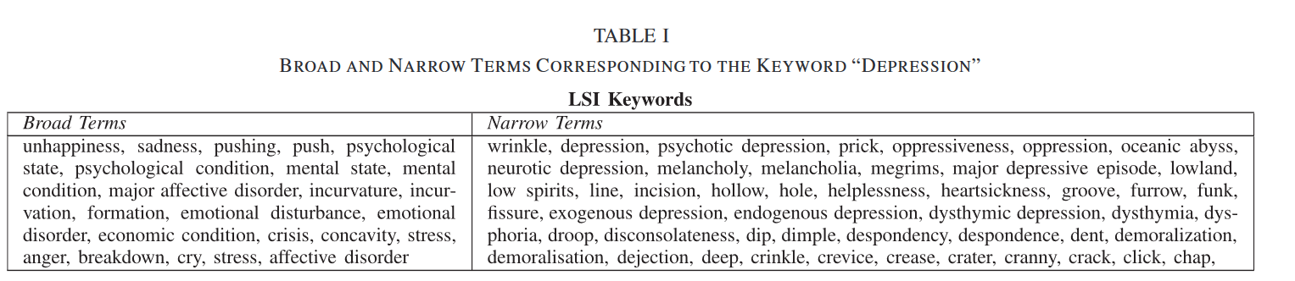

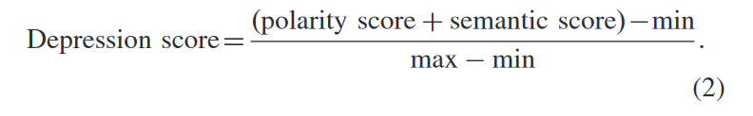
4 PROPOSED METHOD
A .数据集描述与重标注
2 )潜在语义索引( LSA )：在潜在语义索引( LSI )图中提取所有与抑郁症关键词相关的关键词。LSI主要基于在相似语境中使用的词语往往具有相似的语义这一原则。
对于给定的关键字，那些更通用的抽象的词被称为board terms，那些更具体的被称为narrow term。使用提取的关键字，我们使用下面的( 1 )计算每个用户的语义得分，通过对归一化的broad term命中得分h ( b )和归一化的narrow term命中得分h ( n )的加权和，使其在[ 0 , 1]尺度范围内。对broad term可以赋予更多的权重，对narrow term可以赋予更少的权重
3 )抑郁评分：将用户的情感极性评分和语义评分相加并取其min - max标准化值，得到最终的抑郁评分，如式( 2 )所示，其中min和max分别为极性评分和语义评分之和的最小值和最大值。这样，用户抑郁评分在[ 0-1 ]区间内。

Slide 16
4 PROPOSED METHOD
B .数据预处理
使用NLTK工具箱4 [ 46 ]对数据进行预处理，并将用户推文串联起来进行特征提取。
预处理包括：将推文文本中的表情符号去掉。所有标点符号、冠词和特殊字符被删除
使用“Porter Stemmer” 词干提取[ 47 ]对推文进行过滤
使用“WordNet Lemmatiser” [ 48 ]词形还原对推文进行过滤
利用在Twitter数据上训练的word2vec模型[ 49 ]对不规则词语进行了处理

Slide 17
4 PROPOSED METHOD
C.特征提取
( 1 )情感特征：我们考虑12维情感相关特征，定义如下。
1 )在LIWC [ 42 ]的帮助下，对推文中的一个维度的否定词进行计数；
2 )句子层面( 4-D )和词语层面( 4-D )的情感特征（消极中性积极综合的得分）
3 )与推文( 3-D )对应的效价唤醒度( VAD )特征[ 50 ]。基本上，情绪是在三维平面上测量的，即效价、唤醒度和支配度。效价代表情绪的正负效应。唤醒度代表情绪强度。优势代表对情绪刺激的控制。
( 2 )主题/事件特征：考虑了引发抑郁的事件。对于主题分析，我们使用潜在狄利克雷分配( LDA )技术[ 51 ]。在这方面，提取了一个25维的主题特征。
( 3 )在线行为特征：通过以下特征捕捉用户的在线行为。
1 )推文数量(它是一个既包含用户级别又包含时间跨度内值的2 -D向量)。
2 )社会交往(它是一个1 - D向量,每个tweet包含多个转发/评论。我们将每条推文的价值加总）。
3 )发帖行为(它是一个2 - D向量,包含每小时的推文数量和每天的推文数量占总推文数量的比例）。

Slide 18
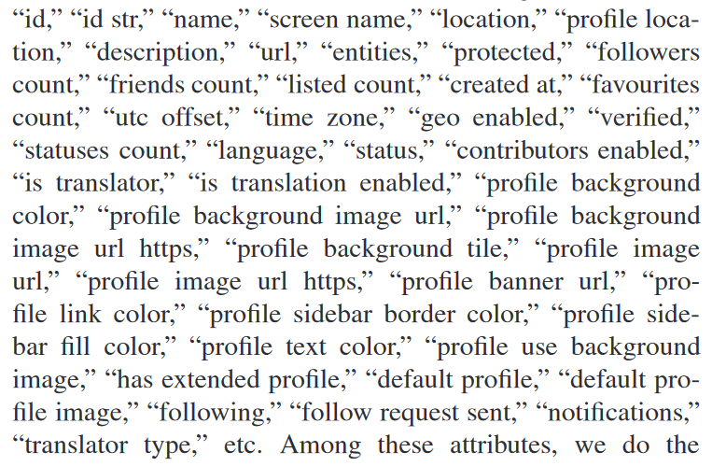
4 PROPOSED METHOD
C.特征提取
（4 )用户级特征：使用以下用户属性
将具有真假值的属性转换为0 / 1。对于具有唯一值的属性，我们得到这些唯一的集合。我们对这些属性赋予频率权重。例如'时区'。对于"状态"等文本属性，提取其对应的word2vec嵌入。对于剩下的具有整数值的属性，我们通过min - max规范化对列进行规范化。最后得到用户级特征对应的334 - D向量。

Slide 19
4 PROPOSED METHOD
C.特征提取
（5 )抑郁相关n - Gram：提取与抑郁关键词及其嵌入相关的n元词串作为特征。我们使用了"抑郁"、"焦虑"、"压力"、"不开心"和"难过"关键词来提取n元词串。为了简单起见，我们只考虑单数、双字母组和三数。在这个类别中，我们提取了以下两个特征。
1 )统计n元词串( 1 - D特征)的数量。
2 )提取这些n元词串的150维word2vec嵌入作为特征。
（6 )总体特征集：因此，总体而言，每个用户对应的[ 12 (情绪) + 25 (话题水平) + 5 (网络行为) + 334 (用户水平) + 151 (抑郁相关n - gram)]维特征向量有527个，作为网络的输入。

Slide 20
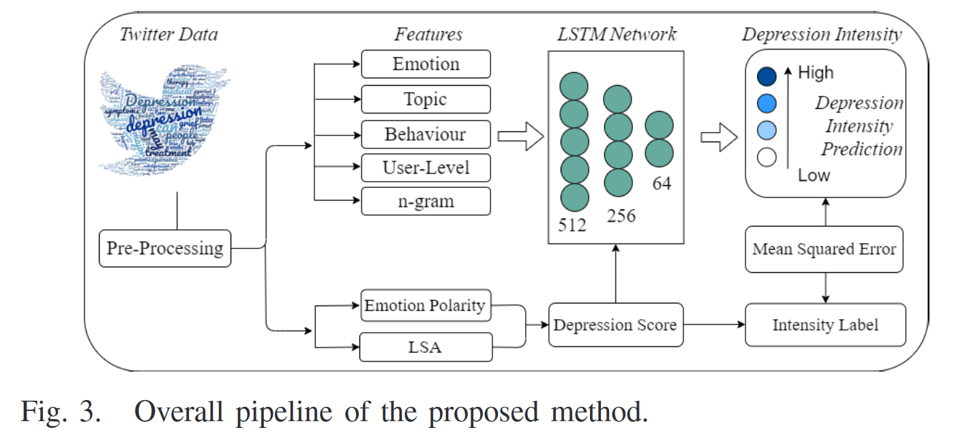
4 PROPOSED METHOD
D.提出了学习模型
使用Swish [ 53 ]作为激活函数，而不是ReLU，定义为f ( x ) = x.sigmoid ( x )
其位于ReLU和线性激活区之间
Swish的主要优点在于其自门控特性，即只需要一个标量值而不是多个门控输入

Slide 21
5 EXPERIMENTS
将我们的结果与基准强度估计模型[支持向量机( SVM )、深度神经网络( DNN )、门控循环单元( GRU )]进行比较，然后还与多模态字典学习( MDL )进行两种不同方式的比较，还评估了我们的重标记技术的有效性，并取得了良好的准确性。
A.比较的方法
SVM：我们使用基于分离超平面技术学习的SVM回归器。给定有标签的训练数据，算法输出一个能够捕获数据分布的最优超平面。
DNN：我们使用一个浅层的DNN来预测抑郁强度作为另一个基线。DNN层由隐藏节点组成。在与人脑相对应的神经元上设置一个隐藏节点，当它遇到足够的刺激时激活。这些节点以一组权重从数据中获取输入，这些权重决定了给定输入的重要性。将这些投入权重产品进行加总，并通过一个激活函数。
GRU：神经网络需要从数据中记住相关模式。DNN的主要缺点是不能记住任何过去的状态，尤其是对于时序数据。循环神经网络解决了这个问题。RNNs具有允许任何信息持续存在的循环。GRU使用更新门和重置门来记忆/忘记之前的状态。这两个向量决定了哪些信息将传递给输出。
MDL：由Shen等[ 19 ]提出，MDL基于6个抑郁相关群体的特征，既包括临床抑郁标准，也包括社交媒体上的在线行为。他们的多模态抑郁字典学习模型将问题视为二分类任务，识别用户是否抑郁。相比之下，我们的工作预测了用户的抑郁强度，这使得直接比较变得困难。因此，我们用两种不同的方式与MDL进行比较。首先，将MDL与我们的抑郁症强度估计标记技术结合，并与我们提出的方法进行比较；然后，将我们的方法用于二分类，并与MDL进行比较。

Slide 22
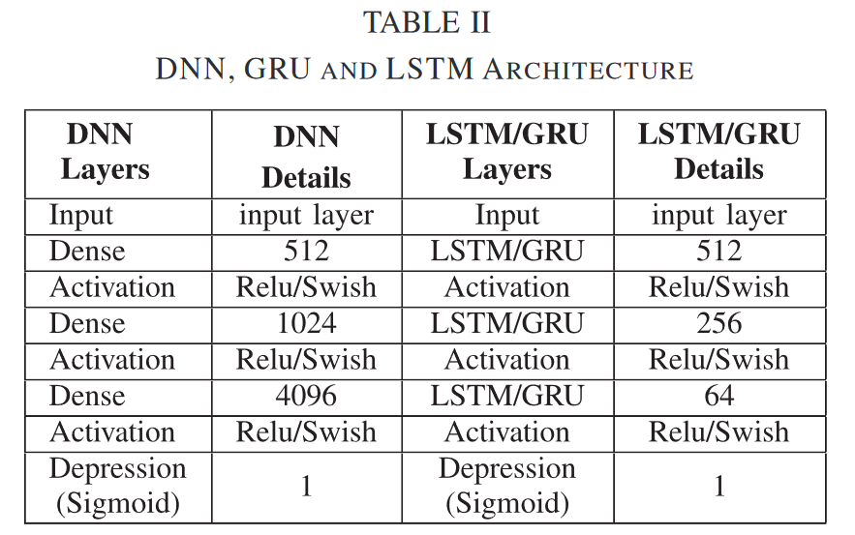
5 EXPERIMENTS
B.实验设置
我们用以下设置训练学习方法。为了训练一个SVM，我们使用基于高斯核的SVM。为了训练DNN、GRU和LSTM，我们使用具有交叉熵的SGD优化器作为损失函数，其学习速率为0.01，动量为0.9。三层网络详细信息见表II。所有实验均在CPU 4.20 - GHz和32 GB RAM的酷睿i7处理器上进行。在训练过程中，我们使用了Titan Xp GPU。
C.评价指标
我们用均方误差( MSE )来评估不同模型对抑郁强度估计的性能，MSE衡量误差平方的平均值。为了评价二分类的性能，采用百分比准确率作为评价指标。进行五折交叉验证，取其平均值。

Slide 23
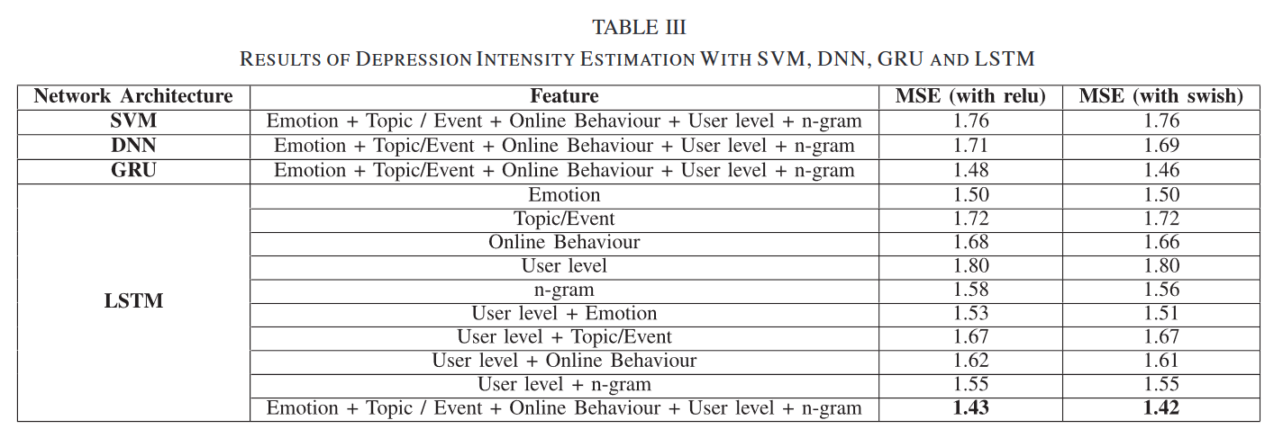
5 EXPERIMENTS
D.抑郁强度估计结果
在LSTM网络上训练的完整特征集的模型优于其他基线模型，实现了最低的MSE 1.42。通过使用swish激活函数，网络的性能略有提高。
与其他特征相比，情绪特征表现更好。相反，用户层面的信息由于其多样性，并不能提供与抑郁强度相对应的重要信息。
还通过将MDL与我们的标记技术结合，与MDL [ 19 ]预测抑郁强度(在[ 0-1 ]尺度上)进行了比较。如表四所示，显然，我们提出的基于LSTM的方法，达到了1.42的MSE，优于自适应MDL，达到了1.88 MSE。

Slide 24
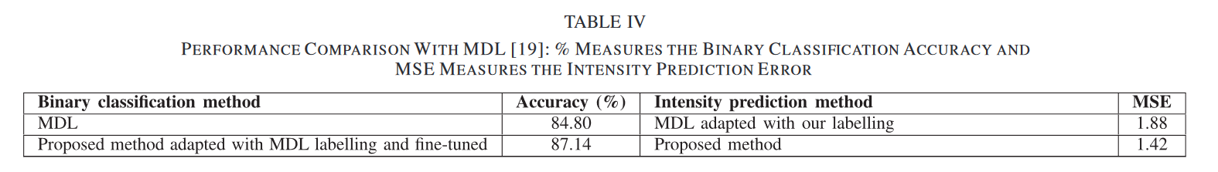
5 EXPERIMENTS
E.表征学习
为了进一步评估我们的网络是否学习了抑郁特征的泛化表示，我们将我们的方法用于二分类，即用户是否抑郁，并与[ 19 ]进行比较。我们比他们的方法提高了2 %以上的准确率。结果见表四。为了公平比较，我们使用了[ 19 ]的二进制标记技术，用我们的特征集和模型来预测抑郁标签(即用户是否抑郁)。我们从训练好的权重中提取特征用于抑郁强度预测和微调用于二分类。我们对Twitter抑郁数据进行了微调[ 19 ]。我们增加了一个包含128个ReLU激活节点的FC层对网络进行微调。学习率用SGD优化器设置为0.001。对于该任务，我们冻结了网络的预训练权重，并对其余部分进行微调。

Slide 25
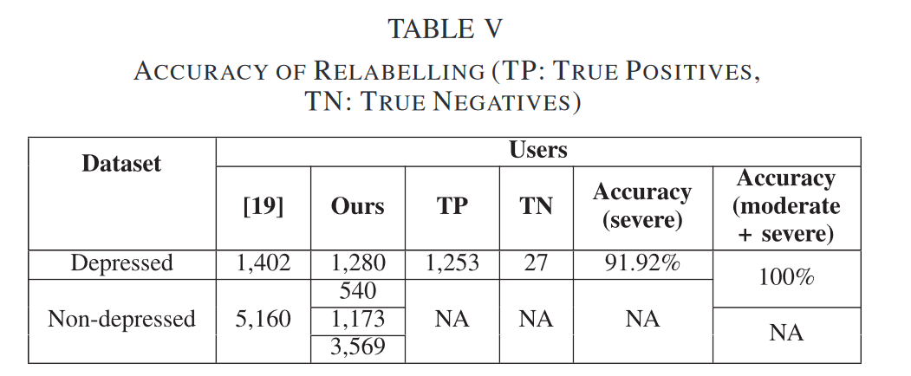
5 EXPERIMENTS
F.重标记技术的有效性
我们将抑郁得分[ 0-1 ]分为4类，通过与数据集中已经定义的标签(抑郁/非抑郁)进行比较来评估这些统计量。
对于我们的重度抑郁类别，我们达到了91.92 %的准确率，通过合并重度和中重度抑郁类别，我们达到了100 %的准确率。

Slide 26
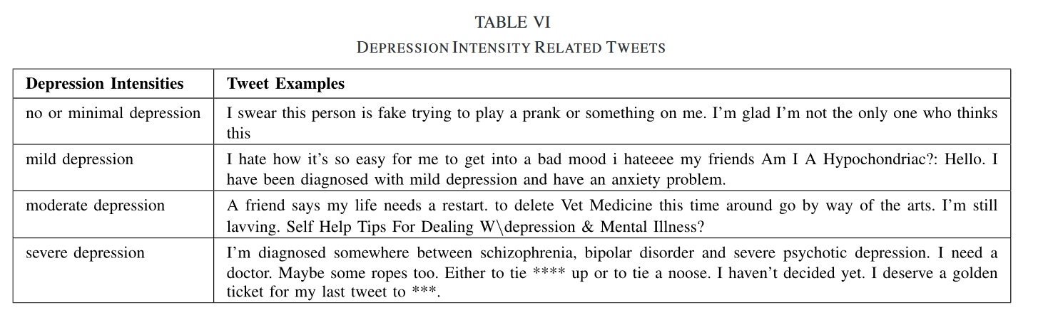
5 EXPERIMENTS
G.在线行为分析
表6显示了从不同抑郁程度的用户中识别出的部分样本推文。

Slide 27
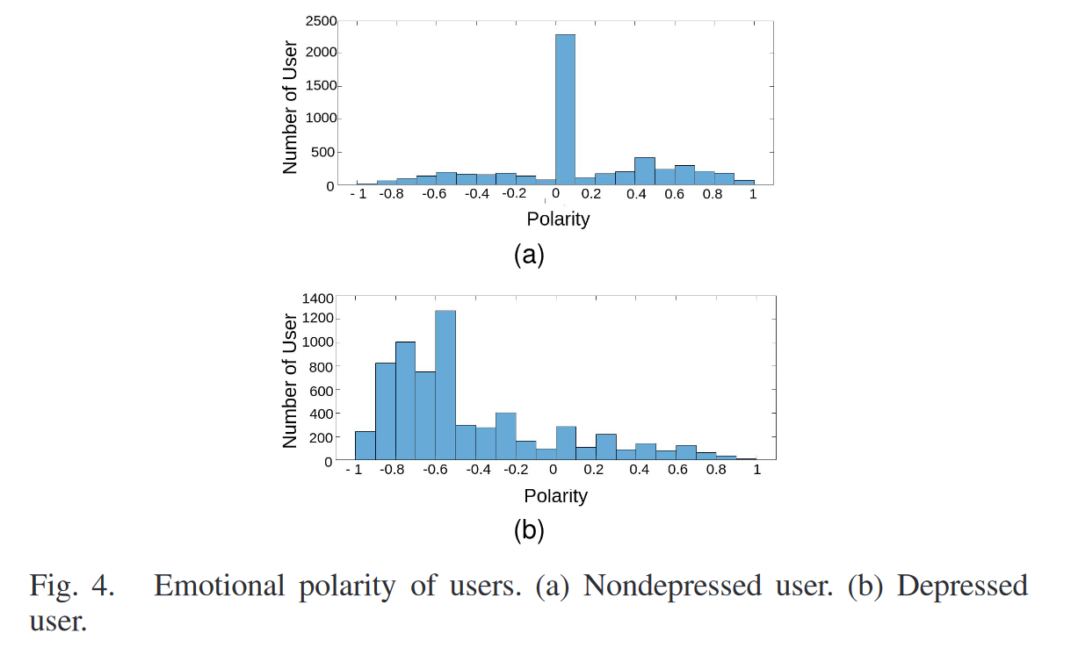
5 EXPERIMENTS
G.在线行为分析
类似于[ 19 ]，我们观察到抑郁Twitter用户的以下特征。
否定词的使用情况：在[ -1 , 1]量表中对情绪极性的分析见图4，其中- 1表示消极，+ 1表示积极。从上图中观察到大部分非抑郁用户在帖子中不使用否定词。另一方面，抑郁用户多使用消极词汇。出现频率排在前3位的否定词是"沮丧" "压力" "悲伤"。

Slide 28
5 EXPERIMENTS
G.在线行为分析
类似于[ 19 ]，我们观察到抑郁Twitter用户的以下特征。
发布时间：抑郁用户(约53 % )多在夜间发布推文。表明倾向于失眠。Lustberg和Reynolds III [ 55 ]也研究了抑郁症状在夜间有加重的趋势。根据他们的统计，十个患有抑郁症的人中有八个会发生这种情况。
语言风格：与De乔杜里等[ 25 ]的工作类似，我们分析了冠词、助动词、连词、副词、人称代词、介词和否定。我们观察到，抑郁用户使用人称代词是为了表明自己被压抑的本质。
其他属性的影响：我们还观察到了一些引发抑郁的其他属性。很少有个人事件关键词( "工作压力"、"离婚"、"分手"等。)在他们的时间线上被观察到。它们之间可能存在事件后果关系。也观察到抑郁用户认为这是分享感受、获得关注，或者表达自己情绪状态的便捷平台，尤其是无助感。

Slide 29
6 CONCLUSION
抑郁症是当今社会的一个紧迫问题，影响全球超过2.64亿人，并且仍在增加。
这种情况在印度、中国和美国等国家最为严重。在持续的COVID - 19大流行和频繁的封锁期间，心理健康成为一个重要的问题。在本文中，解决了从用户的推文行为中进行早期抑郁检测的问题。提出了一种利用社交媒体数据来估计抑郁强度的深度学习方法。
以自监督的方式开发了基准抑郁数据集的重标签技术，为用户设计了丰富的判别性抑郁相关特征，并提出了一个LSTM网络来检测Twitter上不同程度的抑郁用户。
提出的适用于二分类的方法比现有的二分类方法准确率提高了2 %以上。
探索社交网络结构和用户位置对于识别抑郁症在社交社区中的传播是很有意义的。
期望所提出的研究将推动基于社会数据的自动初步评估方法的发展。

Slide 30
TAHNK YOU FOR WATCHING

